Slide 1


Název školy | Hotelová škola Mariánské Lázně
Adresa školy | Komenského 449/6, 353 01 Mariánské Lázně
Číslo projektu | CZ.1.07/1.5.00/34.0970
Číslo DUMu | VY_32_INOVACE_HT-ČJK1- 03
Předmět | Český jazyk a komunikace
Téma | Neverbální komunikace
Autor | Mgr. Miroslav Šudřich
Metodický popis (anotace) | Prezentace se týká výkladu o neverbální komunikaci. Soustřeďuje se především na její druhy, které vysvětluje za pomoci obrazového materiálu. Cílem prezentace je naučit žáky umět se vyjadřovat beze slov a pochopit důležitost neverbální komunikace v běžném životě.
Tento program je spolufinancovaný Evropským sociálním fondem a státním rozpočtem České republiky.
Notes:
1
1

Slide 2
ANOTACE
Prezentace se týká výkladu o neverbální komunikaci. Soustřeďuje se především na její druhy, které vysvětluje za pomoci obrazového materiálu. Cílem prezentace je naučit žáky umět se vyjadřovat beze slov a pochopit důležitost neverbální komunikace v běžném životě.
Výklad je doplněn otázkami, které systematizují probírané učivo, a úkoly, které aktivizují žáky k samostatné práci. Učitel si na kartičky připraví různá slova a situace, které se dají vyjádřit pomocí gest a mimiky.
Na výklad navazuje hodina, ve které budou žáci plnit úkoly v pracovních listech. Zopakují si tak veškeré probrané učivo o komunikaci.
Klíčová slova: neverbální komunikace, gesta, gestikulace, mimika, oční kontakt, doteky, podávání ruky, postoj těla, piktogramy.

Slide 3
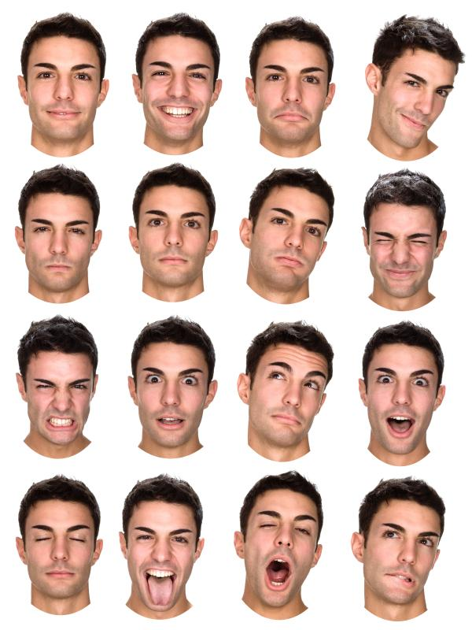
NEVERBÁLNÍ
KOMUNIKACE
Který obrázek nejlépe vystihuje vaši současnou náladu ?

Slide 4
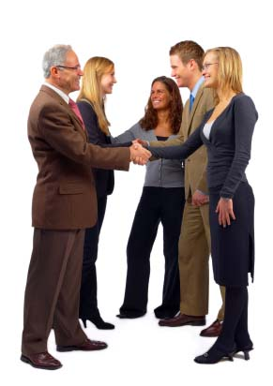
Neverbální komunikace
jsou to signály, které beze slov vysíláme do okolí
jsou součástí dorozumívání - vyjadřujeme jimi své city, nálady, vztah k okolí nebo adresátovi sdělení
vznikla dřív než verbální komunikace, kterou zdůrazňuje a doplňuje
– např. gesty, pohyby rukou, postojem, výrazem tváře, pohledem do očí,
dotykem, oblečením apod.
používáme ji denně a naprosto automaticky
(mnohdy si ji neuvědomujeme)
může být v rozporu s tím, co říkáme
– v tom případě lidé víc věří neverbálním projevům
je hodně vázána na situaci, v níž probíhá
(malé děti, cizinci, nemocní lidé…)

Slide 5
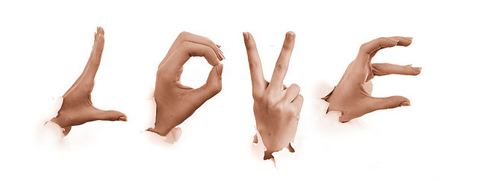
Druhy neverbální komunikace
Gesta
- spolu s mimikou - jeden z hlavních prostředků neverbální komunikace
mají je zvířata i lidé
u člověka doprovázejí řeč a tvoří gestikulaci, která zvyšuje názornost
* ve kterých povoláních je gestikulace na místě a kde se nehodí ?
(+ herci - mimové, učitelé, politici, - číšníci, letušky, recepční, diplomaté…)
míra gestikulace souvisí s temperamentem člověka
stejné gesto může mít v různých zemích jiný význam
jsou také součástí náboženských obřadů a svátků, kulturních představení (potlesk)
pomáhají těm, kteří mají poruchy komunikace – prstová abeceda, posunková řeč

Slide 6
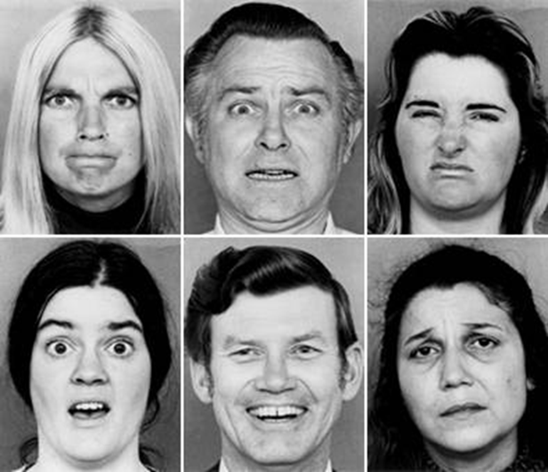
Mimika
je patrná z výrazu obličeje a je hlavním zdrojem informací o aktuálním (citovém) stavu člověka.
je velmi často neuvědomělá
souvisí se stahy obličejových svalů (postihuje oči,uši,nos,jazyk,rty)
je důležitá při práci s lidmi
je důležité vědět, jak na ostatní lidi působíme, naučit se ovládat svou mimiku a a přizpůsobovat ji dané situaci
K jednotlivým číslům obrázků přiřaďte to písmeno, které vyjadřuje danou emoci
ŘEŠENÍ
1 ______
2 ______
3 ______
4 ______
5 ______
6 ______
A
ŠTĚSTÍ
SMUTEK
STRACH
HNUS
PŘEKVAPENÍ
HNĚV
1
2
3
B
C
D
E
F
4
5
6

Slide 7
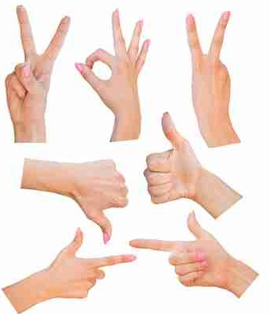
Dokážete rozpoznat, co znamenají tato gesta ?
1) ____________________________
2) ____________________________
3) ____________________________
4) ____________________________
5) ____________________________
6) ____________________________
7) ____________________________
1
2
3
4
5
6
7
Která další gesta umíte vyjádřit rukou ?

Slide 8
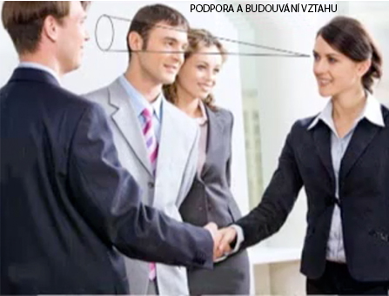
Oční kontakt
– důležitá je správná délka očního kontaktu (několik sekund)
– je–li přiměřený, pomáhá budovat vztah
– při komunikaci vyjadřuje zájem, pozornost,
– rozšíření zorniček vyjadřuje rozrušení, štěstí, rozčilení

Slide 9
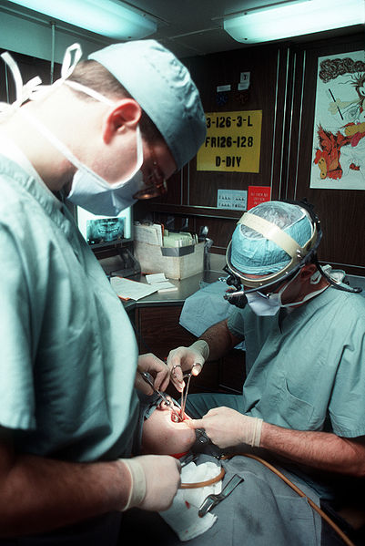
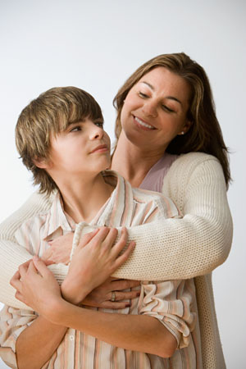
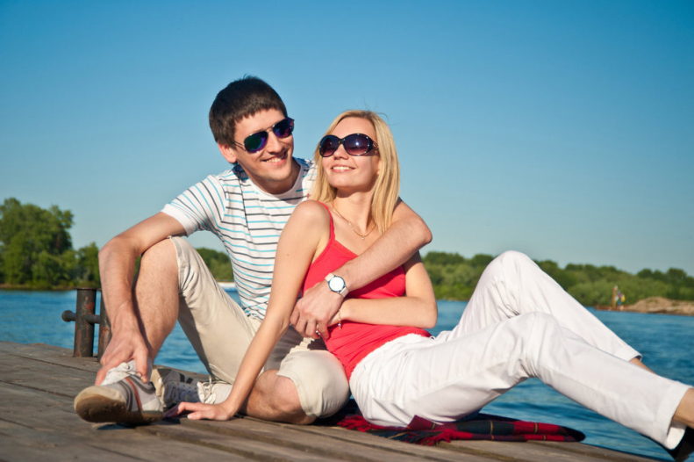
Doteky
= důležitý prostředek komunikace (různé způsoby a intenzita)
s jejich pomocí vnímáme teplo, chlad, vlhko, stav druhé osoby
v různých zemích platí různá pravidla pro doteky
druhy doteků:
a) přátelské X nepřátelské
b) profesionální (maséři, kadeřníci, lékaři)
c) společenské (podání ruky)
d) láskyplné (rodiče), erotické

Slide 10

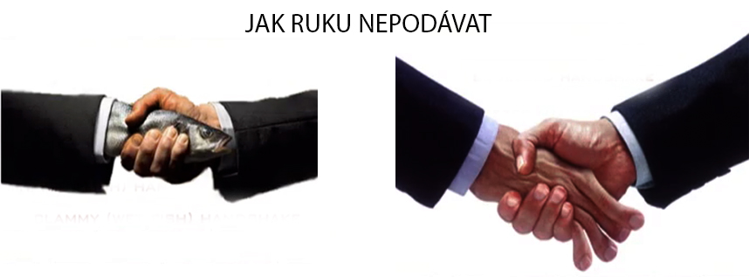
Pravidla při podávání ruky:
stisk při podání ruky:
a) velmi silný (drtič) = vyjadřuje dominanci, agresivitu, nepřátelství
b) slabý ("leklá ryba") =nevyrovnaná osoba, nejistá, nerozhodná,
nemá nechuť komunikovat
c) pevný – střední stisk = jistota, spolehlivost, ochota se seznámit
dlaň – podáváme svisle, rovně (ruka je suchá a čistá)
druhá ruka je podél těla
pohled tváří v tvář – díváme se zpříma do očí partnera (ne vyzývavě)
kontakt trvá 2 – 3 sek.
volíme příjemný výraz
s úsměvem na tváři

Slide 11
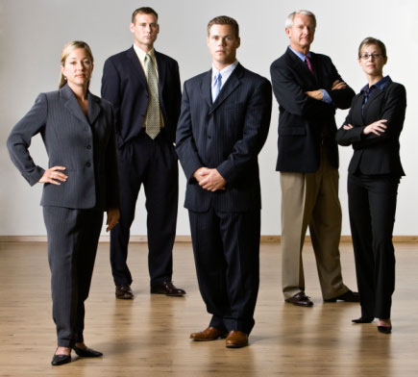
Postoj těla
vypovídá o nás hodně při komunikaci
všímáme si pozice rukou, nohou, hlavy, směru natočení částí těla
dá se tak poznat, jsme-li v napětí nebo uvolnění
lze tak vyjádřit např. jistotu, sebevědomí, přátelství nebo agresi, strach
(schoulený postoj), vztah k osobě, se kterou komunikujeme
Co vyjadřuje postoj většiny osob na obrázku ?

Slide 12
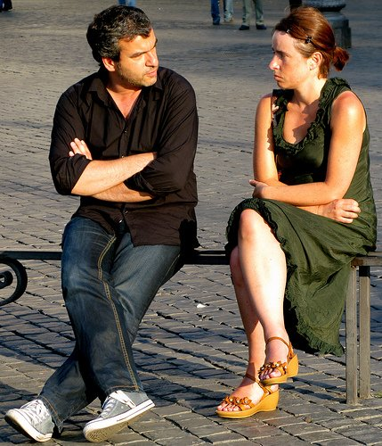
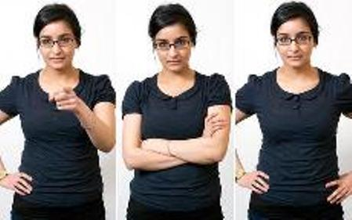
Rozeberte vztah osob na obrázku podle jejich držení těla
Podle postoje ženy zkuste odhadnout, co by mohla říkat

Slide 13
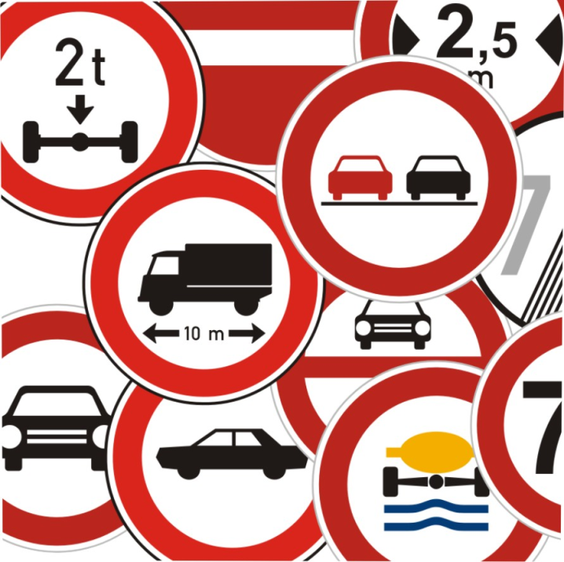
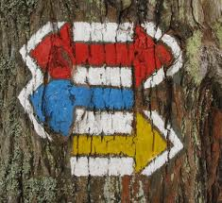
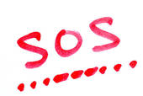
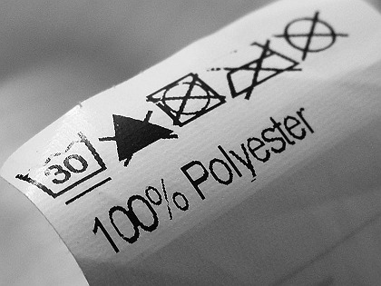
Jak ještě komunikujeme beze slov ?
různé typy abecedy ( prstová, vlajková, Morseova)
semafory a jiné světelné signály
piktogramy – grafické znaky, které nám něco obrazově sdělují
– jsou dobře srozumitelné v různých jazycích
– informují, navigují, zakazují, přikazují
( např. dopravní značky, turistické značky v mapách, označení
různých prostor a místností).

Slide 14
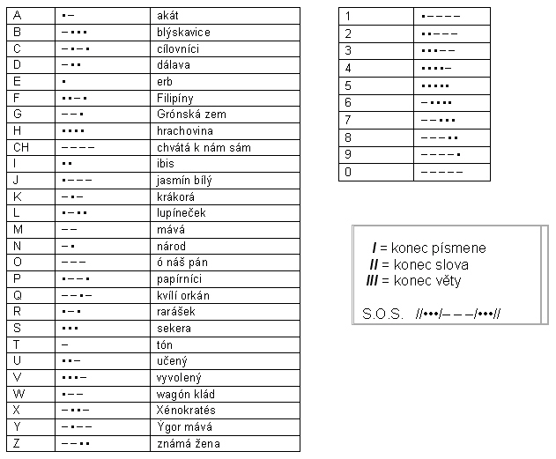







Dokážete rozpoznat všechny významy těchto piktogramů a vyluštit text v Morseově abecedě?
.--- / … / - / . // -../ --- / … / - // -.. / --- / -… / .-. / .. ///

Slide 15
Otázky a úkoly
Umíte vysvětlit, proč se v pravěku nepoužívala nejdřív verbální komunikace ?
Proč důvěřujeme spíše neverbální komunikaci než verbální ?
Která gesta používáte často ve škole ?
Dokážete odhadnout, které národy nejvíce a nejméně gestikulují ?
Setkali jste se v zahraniční s odlišným chápáním nějakého gesta ?
S pomocí gest a mimiky se pokuste vyjádřit to, co jste dostali napsáno od učitele na kartičce.
Znáte nějaká pravidla o tom, kdo první podává ruku ?
Najděte informace o okolnostech objevu Morseovy abecedy a o jejím
vynálezci.
Uveďte příklady, kdy je vhodnější vyjádřit se spíše piktogramem než jazykem.
Co může být příčinou neúspěchu v neverbální komunikaci ?

Slide 16
Použité zdroje a literatura
AUTOR NEUVEDEN. http://inovacnipodnikani.cz/aktuality/?id=825 [online]. [cit. 17.7.2013]. Dostupný na WWW: http://inovacnipodnikani.cz/userfiles/ image /detekce .jpg
AUTOR NEUVEDEN. http://www.geteasyway.com/Article/ViewArticle.aspx?8VCHchlTEnk= [online]. [cit. 17.7.2013]. Dostupný na WWW: http://www.geteasyway.com/images/BL2.jpg
PIVEN, Ivan. http://www.flickr.com [online]. [cit. 17.7.2013]. Dostupný na WWW: http://www.flickr.com/photos/carlonte/4039216901/
AUTOR NEUVEDEN. http://www.geteasyway.com/Article/ViewArticle.aspx?8VCHchlTEnk= [online]. [cit. 17.7.2013]. Dostupný na WWW: http://www.geteasyway.com/images/BL3.jpg
AUTOR NEUVEDEN. http://www.pixmac.cz [online]. [cit. 17.7.2013]. Dostupný na WWW: http://www.pixmac.cz/fotka/gesta+rukou/000012424937
AUTOR NEUVEDEN. http://www.braintools.cz/8-aspektu-neverbalni-komunikace.htm#.UeZYE42-18E [online]. [cit. 17.7.2013]. Dostupný na WWW: http://www.braintools.cz/pool/vzor/upload/friendy1.jpg
AUTOR NEUVEDEN. http://www.mojebetynka.cz [online]. [cit. 17.7.2013]. Dostupný na WWW: http://www.mojebetynka.cz/data/2008/05/76vyska.jpg

Slide 17
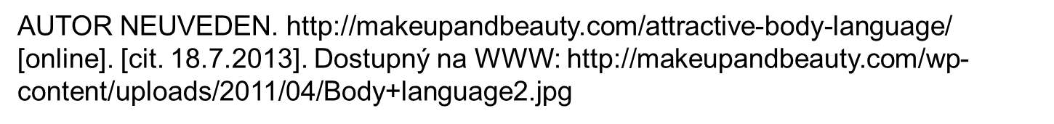
AUTOR NEUVEDEN. http://hobby.blesk.cz/clanek/hobby-dum-a-byt/156196/je-lepsi-bydleni-ve-meste-nebo-na-venkove.html [online]. [cit. 17.7.2013]. Dostupný na WWW: http://img.blesk.cz/img/1/full/972946-img-laska-par-leto-muz-zena-partner-more-plaz-objeti.jpg
AUTOR NEUVEDEN. https://commons.wikimedia.org [online]. [cit. 17.7.2013]. Dostupný na WWW: https://upload.wikimedia.org/wikipedia/commons/thumb/ 5/59/Dental_surgery_aboard_USS_Eisenhower%2C_January_1990.JPEG/401px-Dental_surgery_aboard_USS_Eisenhower%2C_January_1990.JPEG
AUTOR NEUVEDEN. http://vie-scolaire.ac-amiens.fr/spip.php? article53 =&lang
[online]. [cit. 17.7.2013]. Dostupný na WWW: http://vie-scolaire.ac-amiens.fr/sites/vie-scolaire.ac-amiens.fr/local/cache-vignettes/L133xH75/poignees_de_mains-2-1c491.jpg
AUTOR NEUVEDEN. http://www.braintools.cz/8-aspektu-neverbalni-komunikace. htm#.UebdKY2-18G [online]. [cit. 17.7.2013]. Dostupný na WWW: http: //www. braintools .cz /pool/vzor/upload/pichandshake.jpg
AUTOR NEUVEDEN. http://www.geteasyway.com/Article/ViewArticle. aspx? 8VCHchl TEnk = [online]. [cit. 23.7.2013]. Dostupný na WWW: http://www.geteasyway.com / images /BL1.jpg
AUTOR NEUVEDEN. http://makeupandbeauty.com/attractive-body-language/ [online]. [cit. 18.7.2013]. Dostupný na WWW: http://makeupandbeauty.com/wp-content/uploads/2011/04/Body+language.jpg

Slide 18
AUTOR NEUVEDEN. http://www.dopravniznaceni.com/Upravujici-prednost.html [online]. [cit. 23.7.2013]. Dostupný na WWW: http://dopravniznaceni.wbs.cz/znacky/znacky_upravujici_prednost.gif
AUTOR NEUVEDEN. http://www.dopravniznaceni.com/Upravujici-prednost.html [online]. [cit. 23.7.2013]. Dostupný na WWW: http://dopravniznaceni.wbs.cz/znacky/znacky_upravujici_prednost.gif
AUTOR NEUVEDEN. http://www.ivelo.cz/sluzby-zabava/stahuj/redakce/98/ [online]. [cit. 18.7.2013]. Dostupný na WWW: http://www.ivelo.cz/download/98_nahled2.jpg
AUTOR NEUVEDEN. http://www.fotosearch.com/photos-images/sos.html [online]. [cit. 18.7.2013]. Dostupný na WWW: http://sr.photos3.fotosearch.com/bthumb/CSP/CSP399/k3997543.jpg
AUTOR NEUVEDEN. http://www.oldgrav.com/page9.php [online]. [cit. 18.7.2013]. Dostupný na WWW: http://www.oldgrav.com/attachments/Image/wzoryp.jpg
AUTOR NEUVEDEN. http://www.tabor.atcresler.cz/oddilovy-program.html [online]. [cit. 18.7.2013]. Dostupný na WWW: http://www.tabor.atcresler.cz/images/oddilovy_program/Morseovka.jpg

Slide 19
Použité zdroje a literatura
ADÁMKOVÁ, Petra a kol. Český jazyka a komunikace pro střední školy. Brno: Didaktis, 2010, ISBN 978-80-7358-168-8.
HOFFMANNOVÁ, Jana a kol. Komunikace a sloh. Plzeň: Fraus, 2009,
ISBN 978-80-7238-780-9.
MARTINEC, Ivo a kol. Český jazyk pro střední odborné školy a střední odborná učiliště. Plzeň: Fraus, 2013, ISBN 978-80-7238-875-2.

